Slide 1
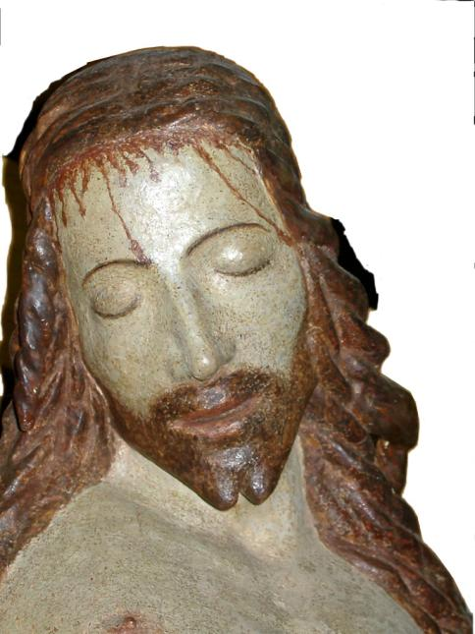
Quarta
domenica
di Quaresima
10 marzo
2013

Slide 2
Nel nome del Padre, e del Figlio
e dello Spirito Santo.
Amen.
Il Signore sia con voi.
E con il tuo spirito.

Slide 3
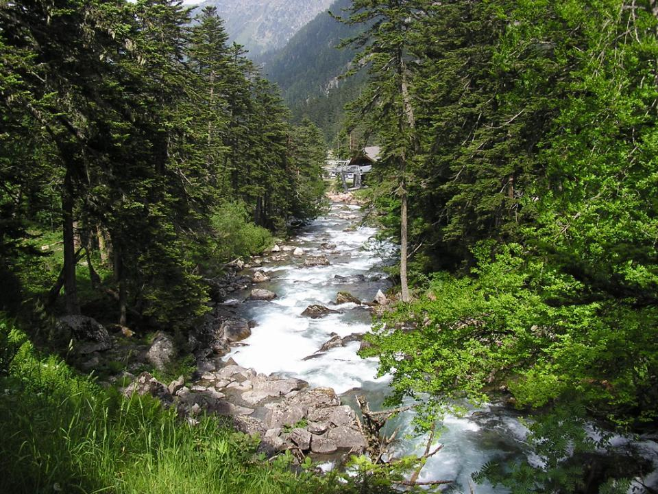
Benedizione
dell’Acqua

Slide 4
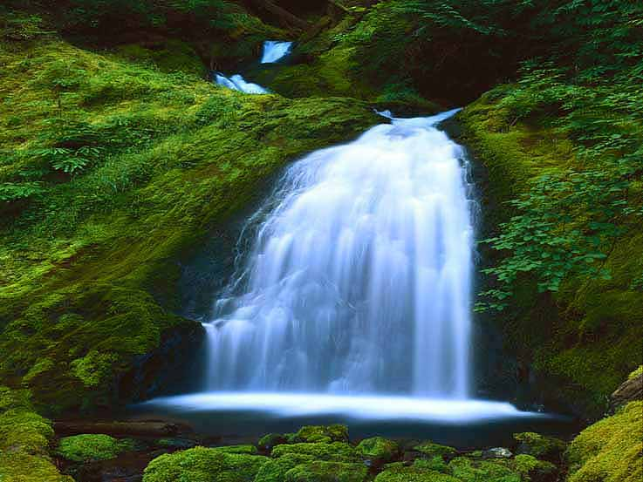
Fratelli e sorelle, preghiamo umilmente il Signore Dio nostro, perché benedica quest'acqua con la quale saremo aspersi noi e le nostre famiglie in ricordo del nostro Battesimo. Il Signore ci rinnovi interiormente, perché siamo sempre fedeli allo Spirito che ci è stato dato in dono.

Slide 5
Dio eterno e onnipotente,
tu hai voluto che per mezzo dell'acqua, elemento di purificazione e sorgente di vita, anche l'anima venisse lavata
e ricevesse il dono della vita eterna: benedici  quest'acqua,
perché diventi
segno della tua protezione
in questo giorno a te consacrato.

Slide 6
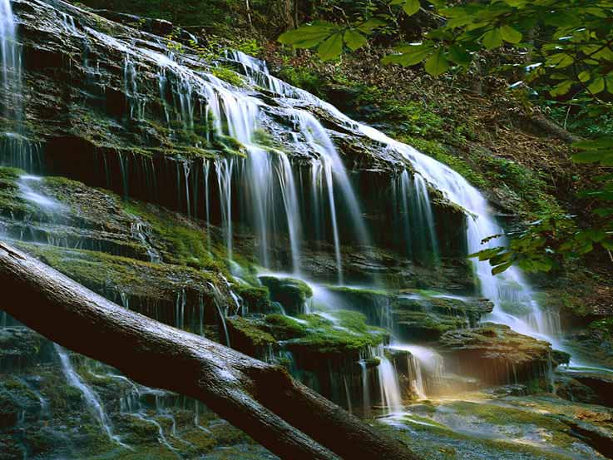
Rinnova in noi, Signore,
la fonte viva della tua grazia
e difendici da ogni male
dell'anima e del corpo,
perché veniamo a te con cuore puro.
Per Cristo nostro Signore.
Amen.

Slide 7
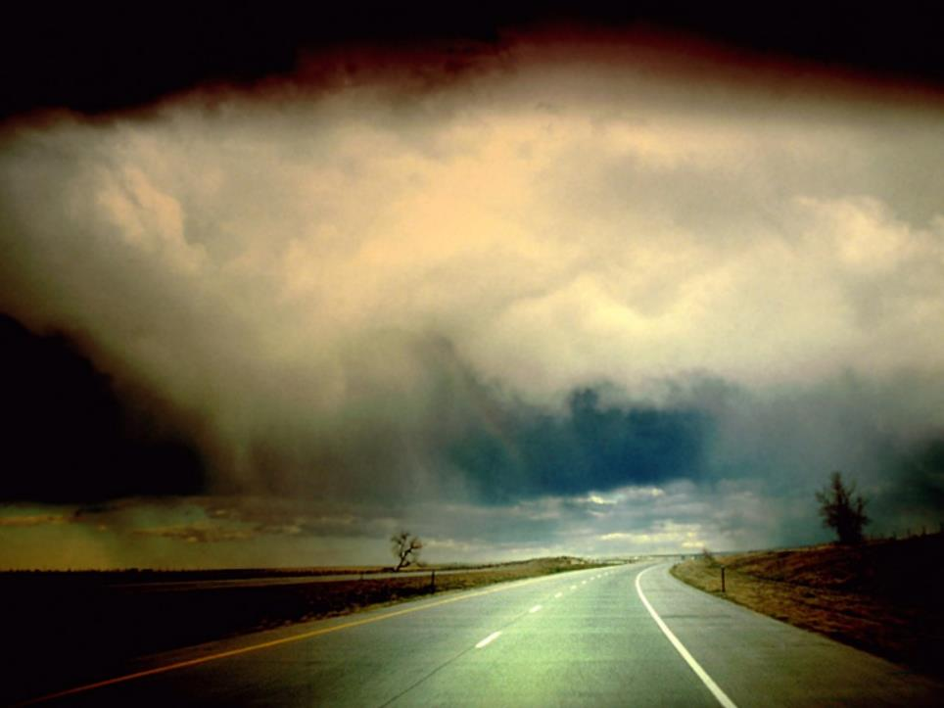
Scusa, Signore.

Slide 8
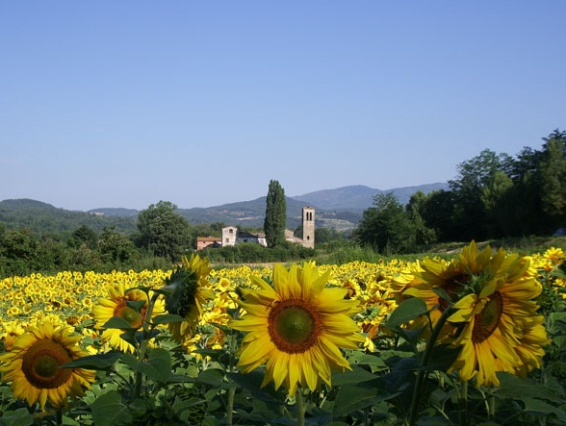
Scusa, Signor, se bussiamo alla porta del tuo cuore; siamo noi. Scusa Signore, se chiediamo
mendicanti dell'amore un ristoro da te.

Slide 9
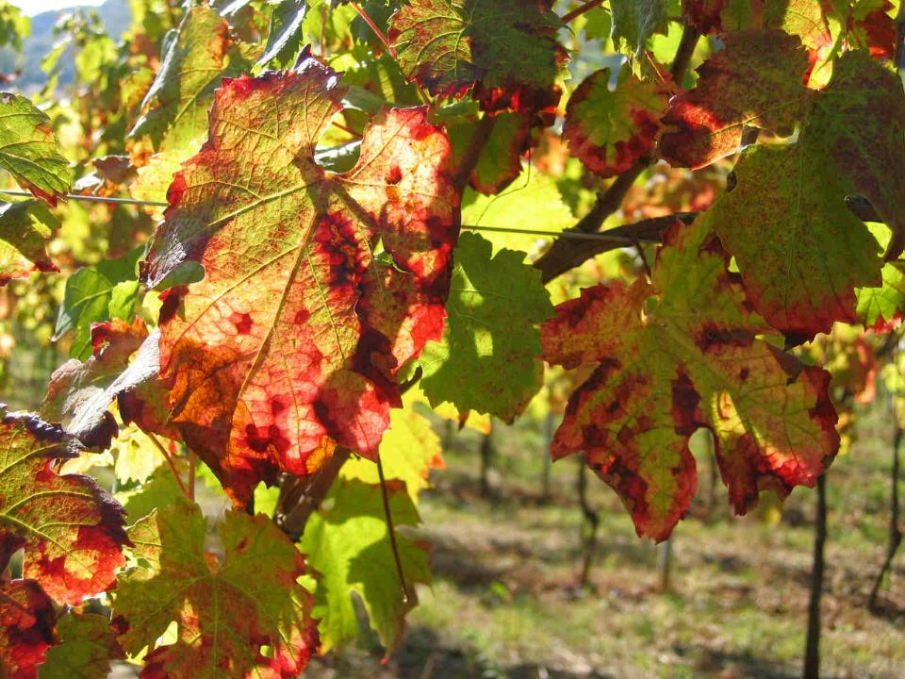
Così la foglia quando è stanca cade giù, ma poi la terra ha una vita sempre in più. Così la gente quando è stanca vuole te e tu, Signore, hai una vita sempre in più, sempre in più.

Slide 10
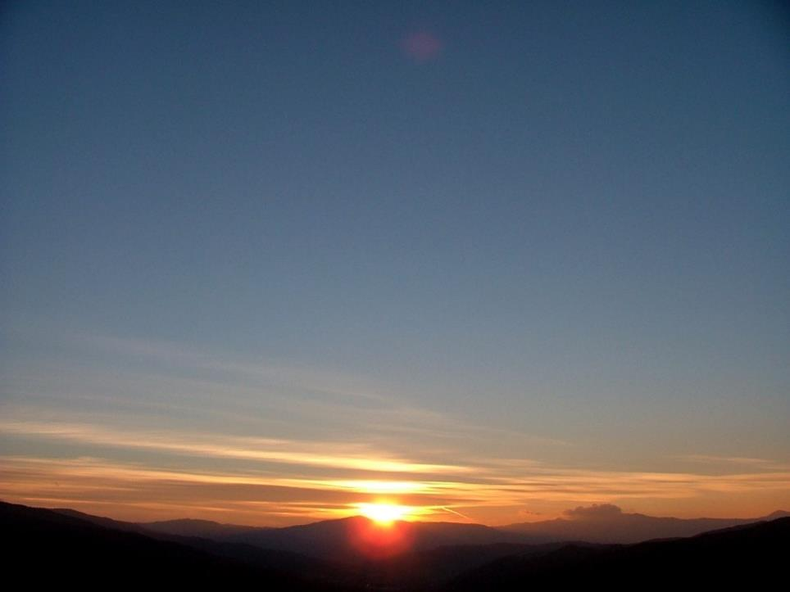
Scusa, Signore, se entriamo nella reggia della luce... siamo noi... Scusa, Signore, se sediamo alla mensa del tuo corpo per saziarci di te...

Slide 11
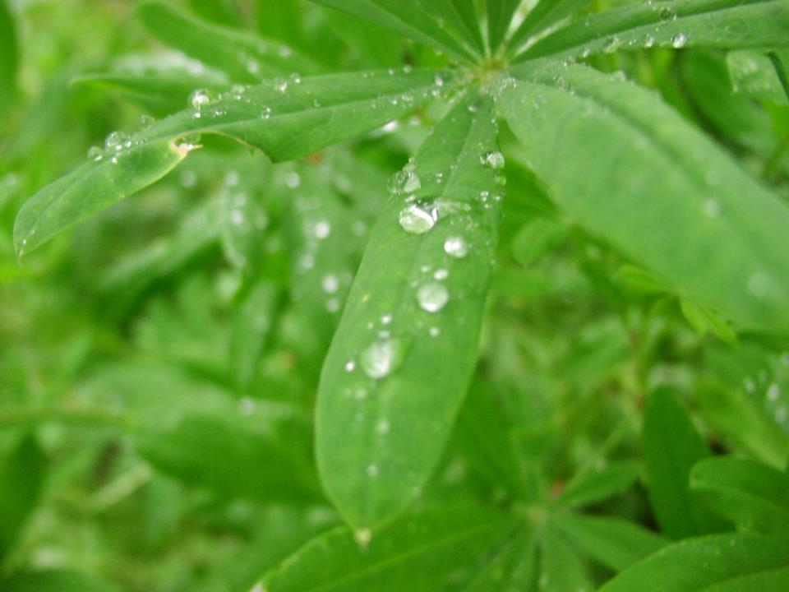
Così la foglia quando è stanca cade giù, ma poi la terra ha una vita sempre in più. Così la gente quando è stanca vuole te e tu, Signore, hai una vita sempre in più, sempre in più.

Slide 12
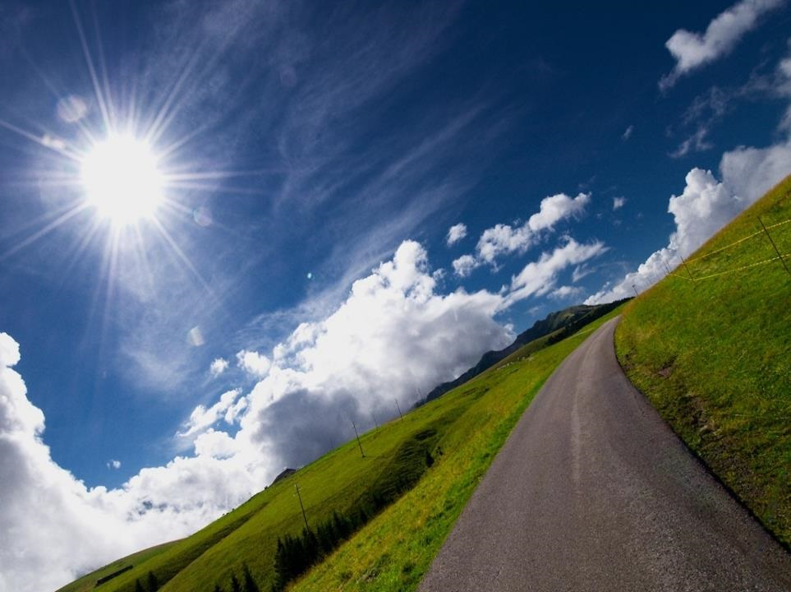
Scusa, Signore, quando usciamo dalla strada del tuo amore… siamo noi... Scusa, Signore, se ci vedi solo all'ora del perdono ritornare da te...

Slide 13
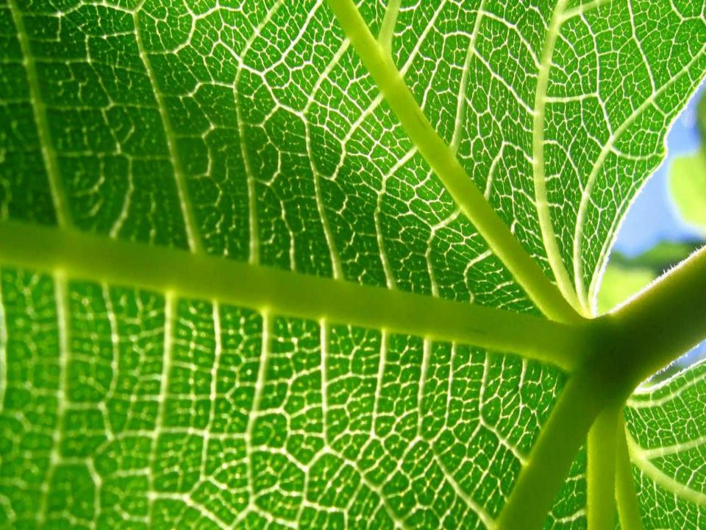
Così la foglia quando è stanca cade giù, ma poi la terra ha una vita sempre in più. Così la gente quando è stanca vuole te e tu, Signore, hai una vita sempre in più, sempre in più.

Slide 14
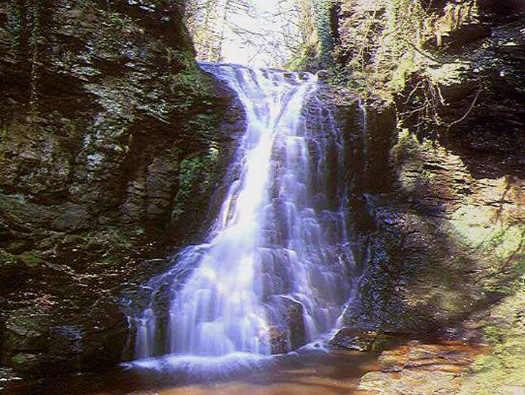
Dio onnipotente ci purifichi dai peccati, e per questa celebrazione dell'Eucaristia ci renda degni di partecipare alla mensa del suo regno.
Amen.

Slide 15
O Dio, Padre buono e grande nel perdono, accogli nell'abbraccio del tuo amore, tutti i figli che tornano a te con animo pentito; ricoprili delle splendide vesti di salvezza, perché possano gustare la tua gioia nella cena pasquale dell'Agnello. Egli è Dio, e vive e regna con te, nell'unità dello Spirito Santo, per tutti i secoli dei secoli.
Amen.

Slide 16
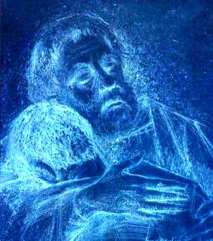
Liturgia
della
PAROLA

Slide 17
Dal libro di Giosuè
In quei giorni, il Signore disse a Giosuè: «Oggi ho allontanato da voi l’infamia dell’Egitto». Gli Israeliti rimasero accampati a Gàlgala e celebrarono la Pasqua al quattordici del mese, alla sera, nelle steppe di Gerico.

Slide 18
Il giorno dopo la Pasqua mangiarono i prodotti della terra, àzzimi e frumento abbrustolito in quello stesso giorno. E a partire dal giorno seguente, come ebbero mangiato i prodotti della terra, la manna cessò. Gli Israeliti non ebbero più manna; quell’anno mangiarono i frutti della terra di Canaan.
Parola di Dio. Rendiamo grazie a Dio.

Slide 19
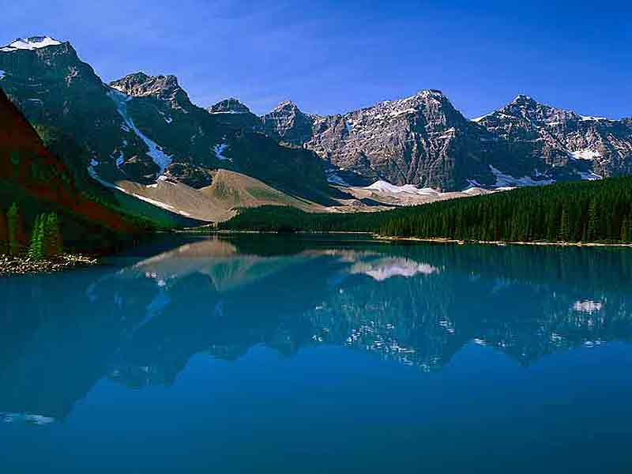
Salmo responsoriale
Gustate e vedete *
com’è buono il Signore.
Benedirò il Signore in ogni tempo, sulla mia bocca sempre la sua lode. Io mi glorio nel Signore: i poveri ascoltino e si rallegrino.

Slide 20
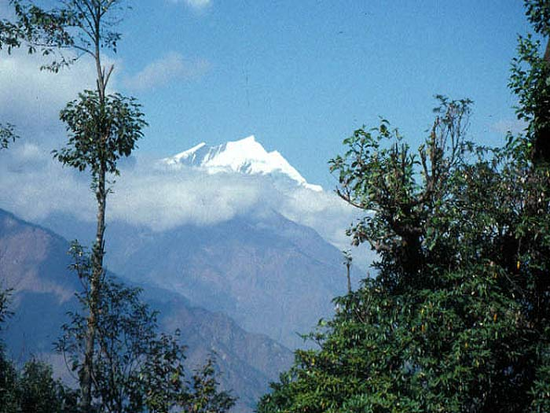
Magnificate con me il Signore, esaltiamo insieme il suo nome.
Ho cercato il Signore:
mi ha risposto e da ogni mia paura mi ha liberato.
Gustate e vedete *
com’è buono il Signore.

Slide 21
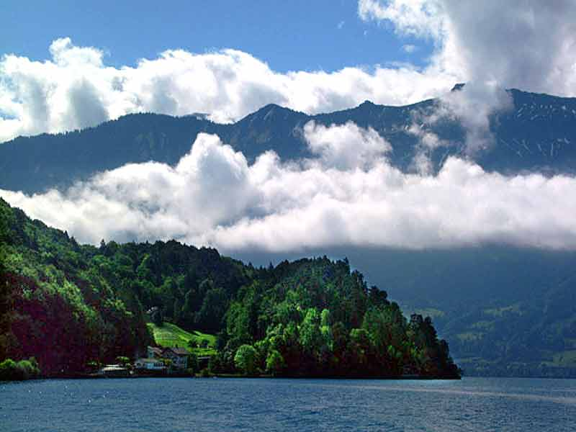
Guardate a lui e sarete raggianti, i vostri volti non dovranno arrossire. Questo povero grida e il Signore lo ascolta, lo salva da tutte le sue angosce.
Gustate e vedete *
com’è buono il Signore.

Slide 22
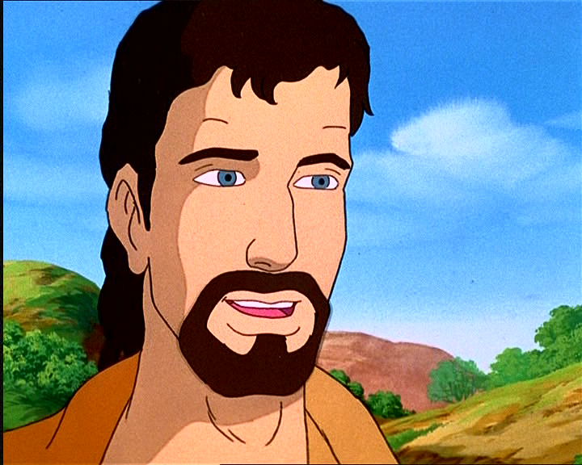
Canto al Vangelo
Lode a te, o Cristo,
re di eterna gloria
Mi alzerò, andrò da mio padre
e gli dirò: Padre, ho peccato
verso il Cielo e davanti a te.

Slide 23
Il Signore sia con voi.
E con il tuo spirito.
Dal Vangelo
secondo Luca.
Gloria a te, o Signore.

Slide 24
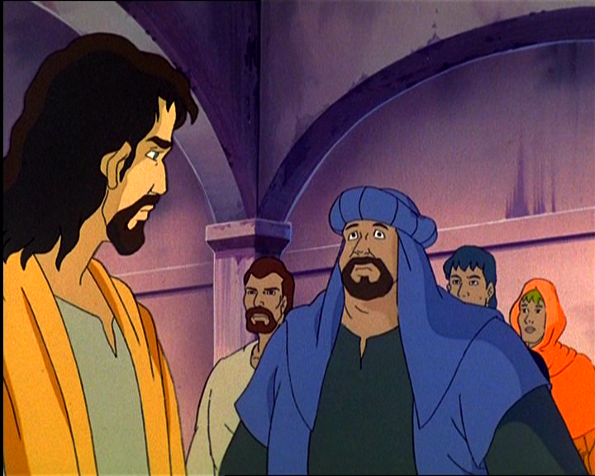
In quel tempo, si avvicinavano a Gesù tutti i pubblicani e i peccatori per ascoltarlo.

Slide 25
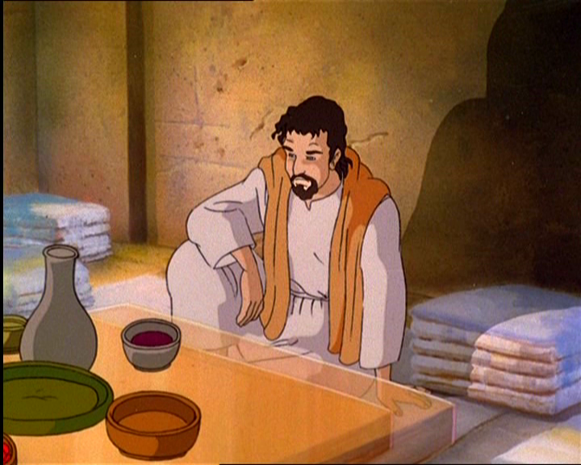
I farisei e gli scribi mormoravano dicendo: «Costui accoglie i peccatori e mangia con loro».

Slide 26
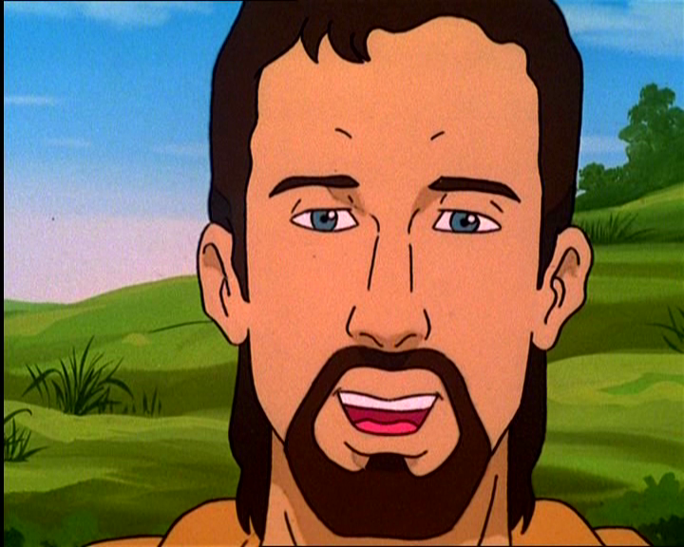
Ed egli disse loro questa parabola:

Slide 27
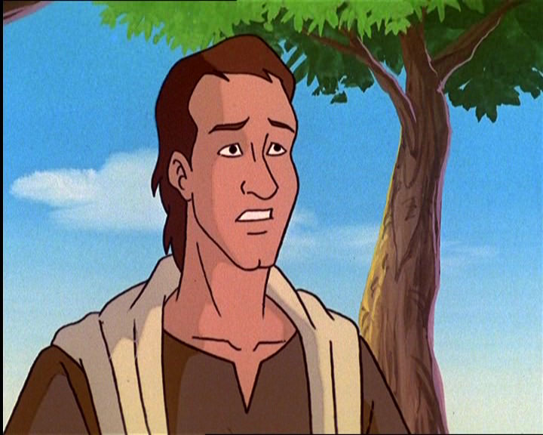
«Un uomo aveva due figli.
Il più giovane dei due disse al padre: “Padre, dammi la parte di patrimonio che mi spetta”. Ed egli divise tra loro le sue sostanze.

Slide 28
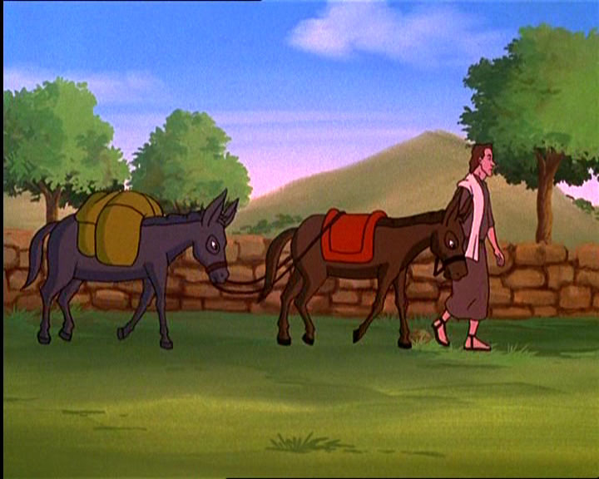
Pochi giorni dopo, il figlio più giovane, raccolte tutte le sue cose,
partì per un paese lontano

Slide 29
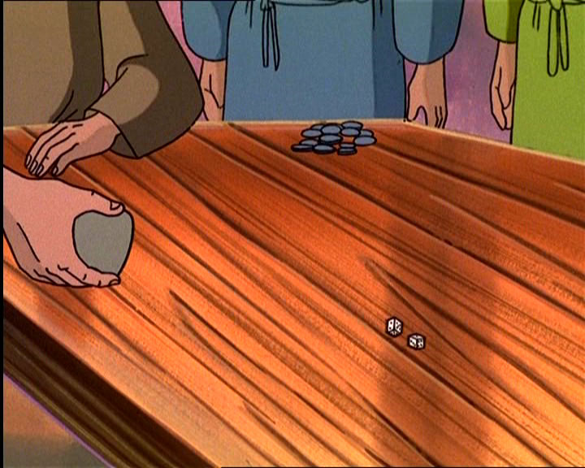
e là sperperò il suo patrimonio vivendo in modo dissoluto.

Slide 30
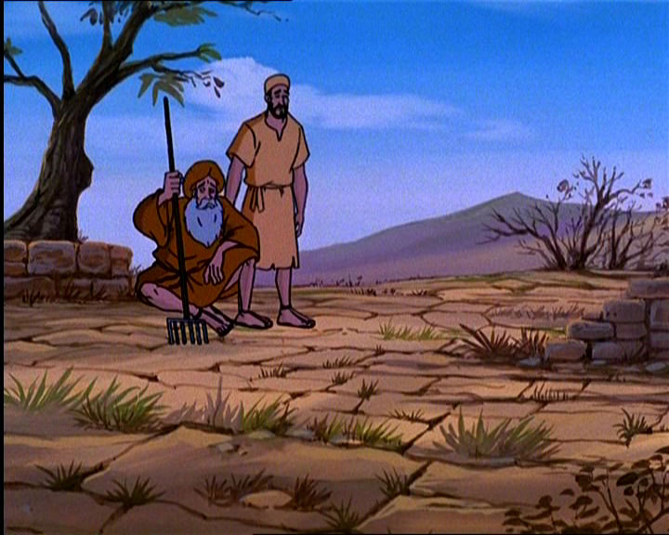
Quando ebbe speso tutto, sopraggiunse in quel paese una grande carestia ed egli cominciò
a trovarsi nel bisogno.

Slide 31
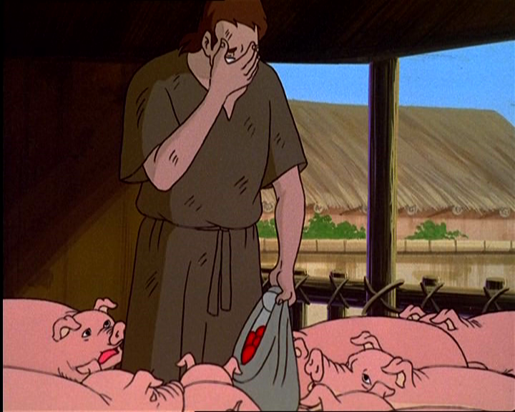
Allora andò a mettersi al servizio di uno degli abitanti di quella regione, che lo mandò nei suoi campi a pascolare i porci.

Slide 32
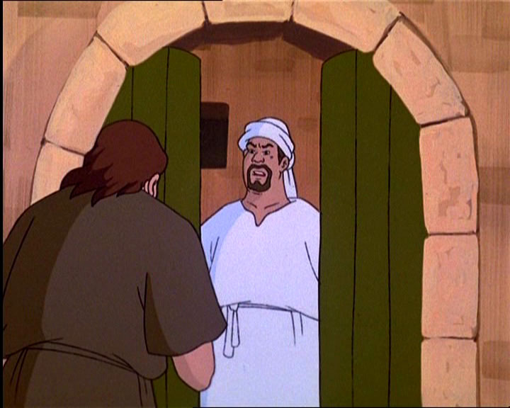
Avrebbe voluto saziarsi con le carrube di cui si nutrivano i porci; ma nessuno gli dava nulla.

Slide 33
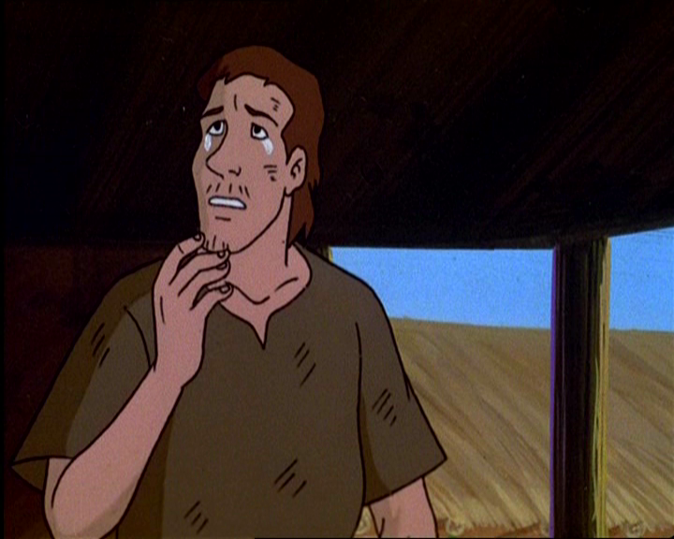
Allora ritornò in sé e disse: “Quanti salariati di mio padre hanno pane in abbondanza e io qui muoio di fame!

Slide 34
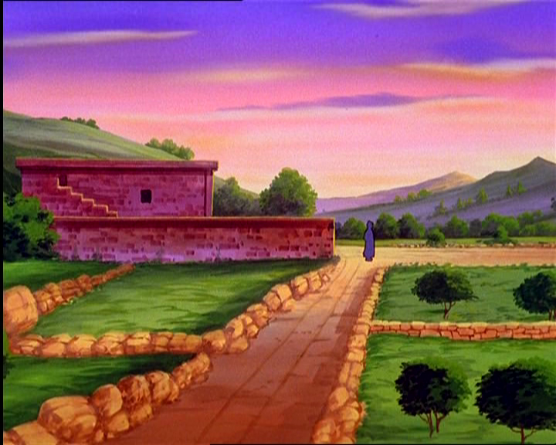
Mi alzerò, andrò da mio padre e gli dirò: Padre, ho peccato verso il Cielo e davanti a te; non sono più degno di essere chiamato tuo figlio. Trattami come uno dei tuoi salariati”.

Slide 35
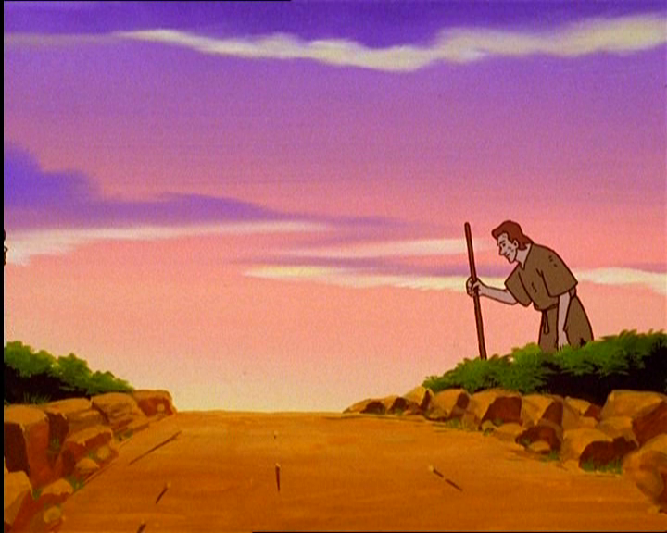
Si alzò e tornò da suo padre.

Slide 36
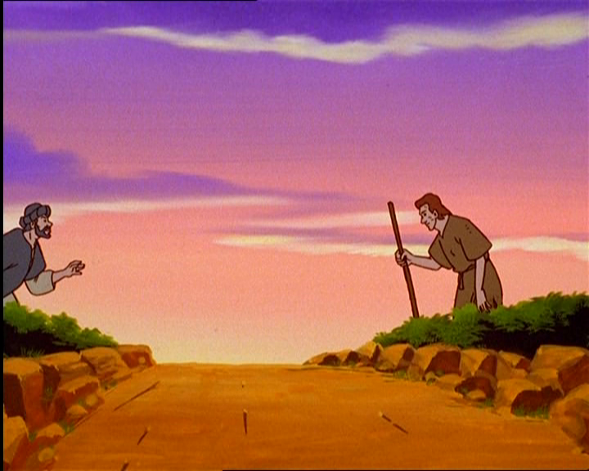
Quando era ancora lontano, suo padre lo vide,

Slide 37
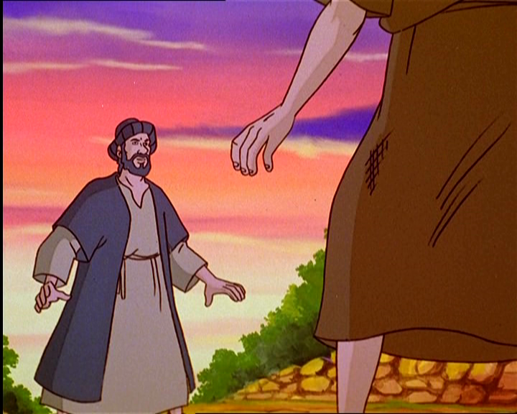
ebbe compassione,
gli corse incontro,

Slide 38
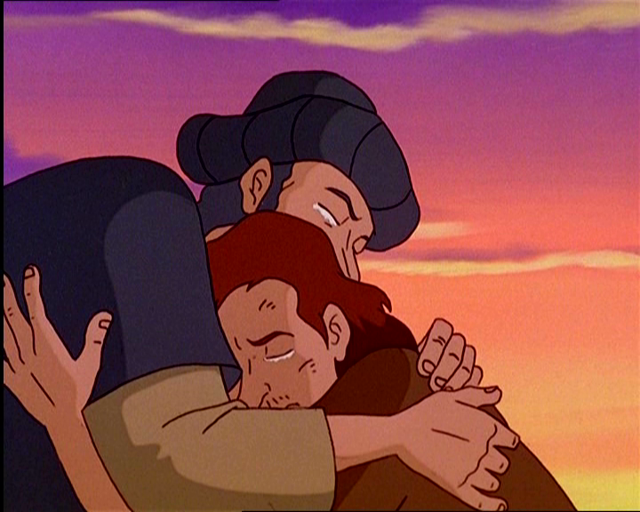
gli si gettò al collo e lo baciò.

Slide 39
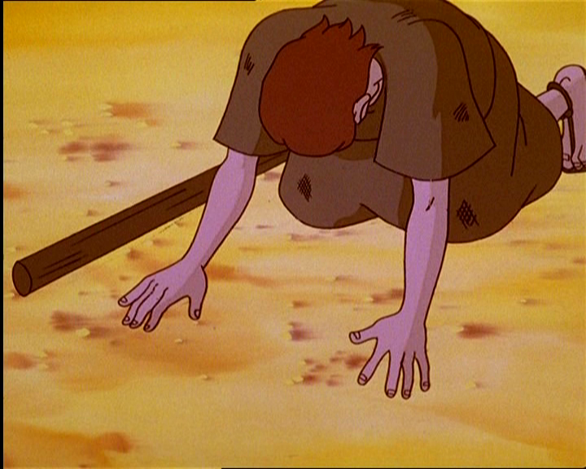
Il figlio gli disse: “Padre, ho peccato verso il Cielo e davanti a te;

Slide 40
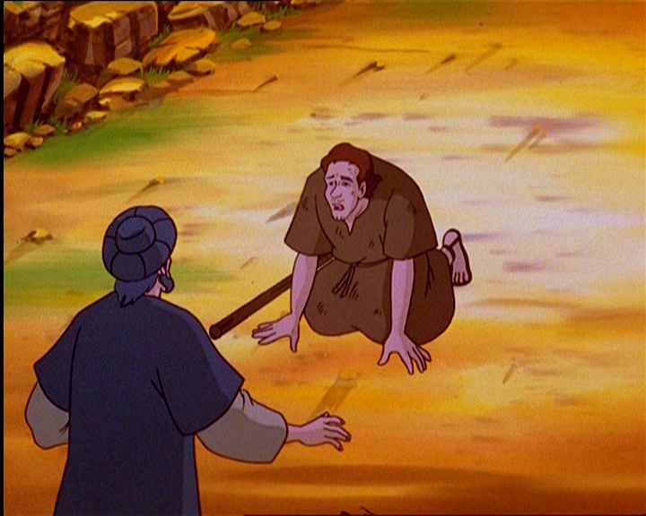
non sono più degno di essere chiamato tuo figlio”.

Slide 41
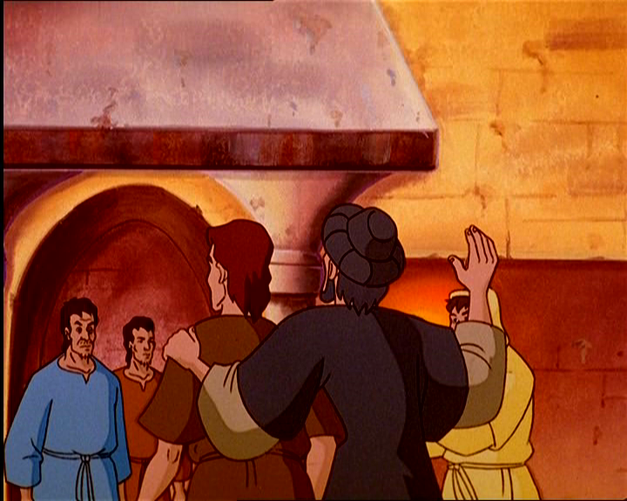
Ma il padre disse ai servi: “Presto, portate qui il vestito più bello e fateglielo indossare, mettetegli l’anello al dito e i sandali ai piedi. Prendete il vitello grasso, ammazzatelo,

Slide 42
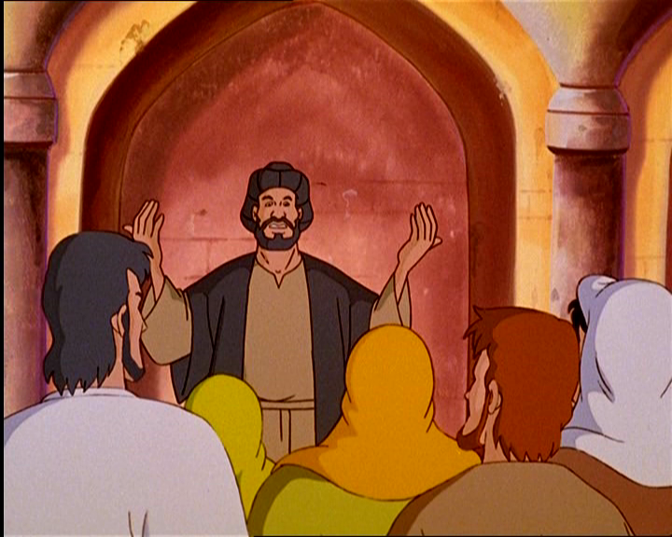
mangiamo e facciamo festa, perché questo mio figlio era morto ed è tornato in vita, era perduto ed è stato ritrovato”.

Slide 43
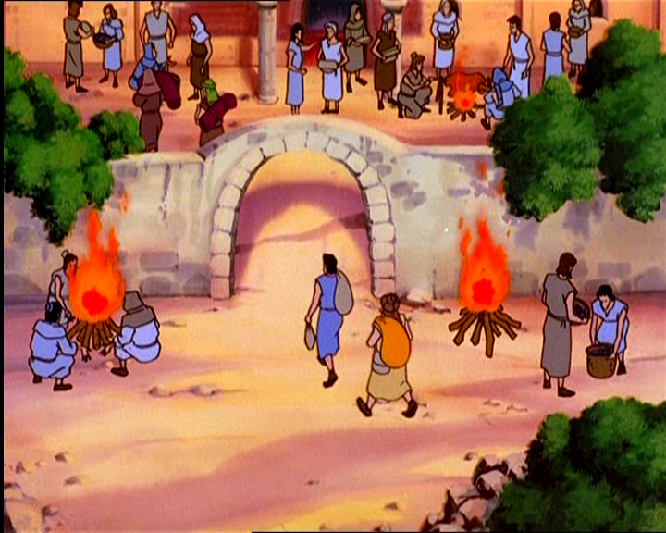
E cominciarono a far festa.

Slide 44
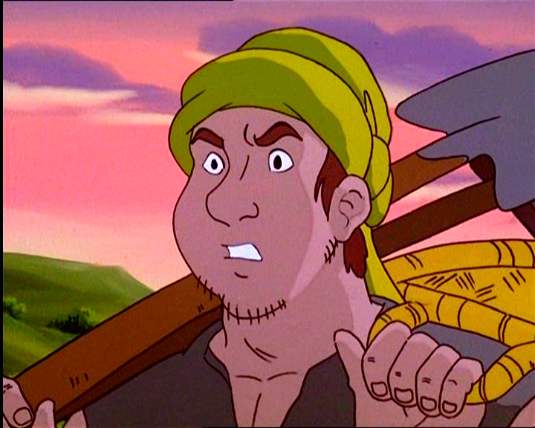
Il figlio maggiore si trovava nei campi. Al ritorno, quando fu vicino a casa, udì la musica e le danze; chiamò uno dei servi e gli domandò che cosa fosse tutto questo.

Slide 45
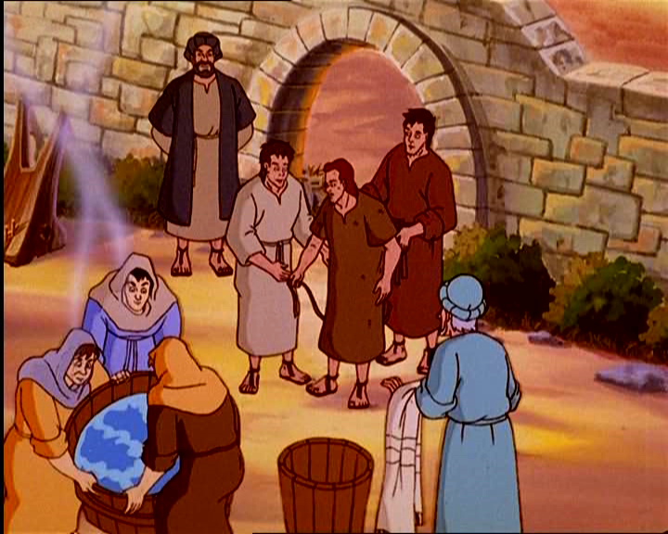
Quello gli rispose: “Tuo fratello è qui e tuo padre ha fatto ammazzare il vitello grasso, perché lo ha riavuto sano e salvo”.

Slide 46
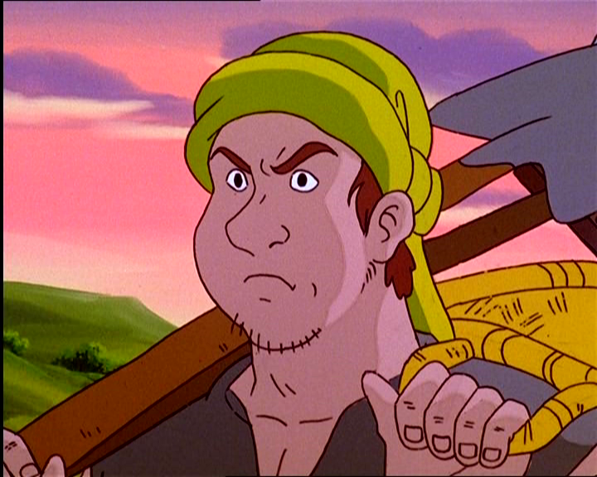
Egli si indignò, e non voleva entrare.

Slide 47
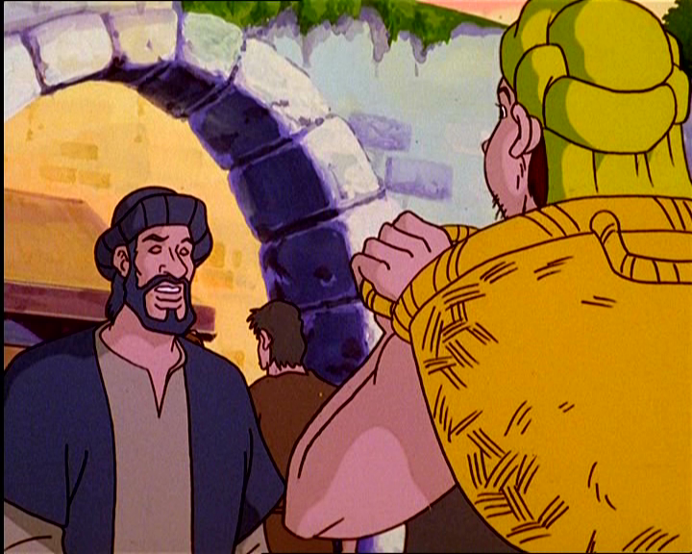
Suo padre allora uscì a supplicarlo. Ma egli rispose a suo padre:

Slide 48
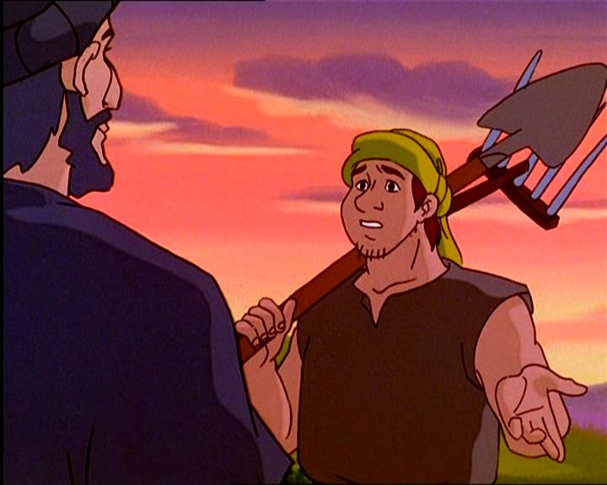
“Ecco, io ti servo da tanti anni e non ho mai disobbedito a un tuo comando, e tu non mi hai mai dato un capretto per far festa con i miei amici. Ma ora che è tornato questo tuo figlio, il quale ha divorato le tue sostanze con le prostitute, per lui hai ammazzato il vitello grasso”.

Slide 49
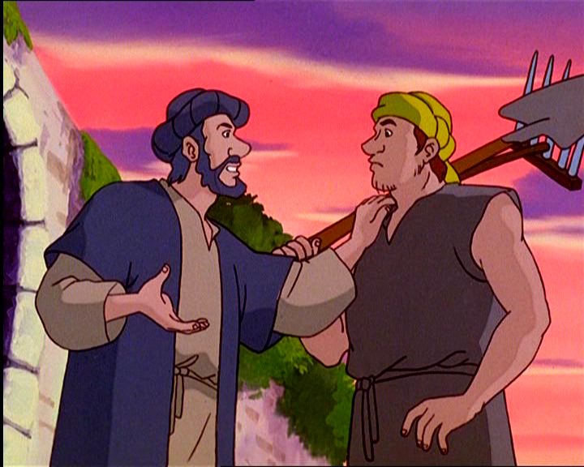
Gli rispose il padre: “Figlio, tu sei sempre con me e tutto ciò che è mio è tuo; ma bisognava far festa e rallegrarsi, perché questo tuo fratello era morto ed è tornato in vita, era perduto ed è stato ritrovato”».

Slide 50
Parola
del
Signore.
Lode a te, o Cristo.

Slide 52
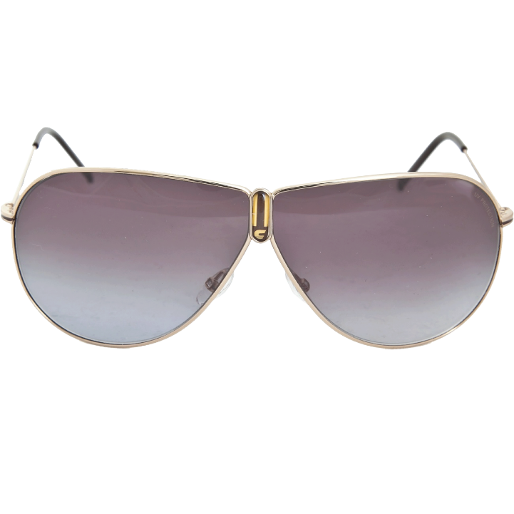
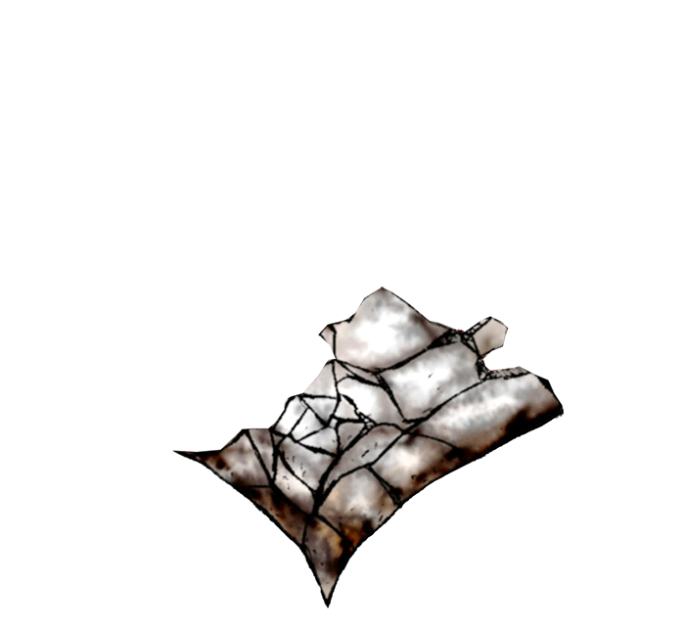
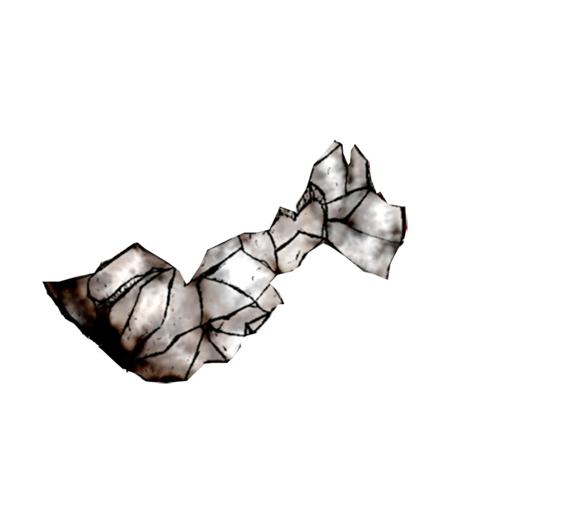
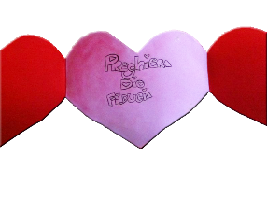
5 password per un cuore nuovo
Ascolto
Cambiamento
Preghiera
Perdono

Slide 54
Io credo in Dio, Padre onnipotente, creatore del cielo e della terra; e in Gesù Cristo, suo unico Figlio, nostro Signore, il quale fu concepito di Spirito Santo, nacque da Maria Vergine, patì sotto Ponzio Pilato, fu crocifisso, morì e fu sepolto; discese agli inferi;

Slide 55
il terzo giorno risuscitò da morte; salì al cielo, siede alla destra di Dio Padre onnipotente; di là verrà a giudicare i vivi e i morti. Credo nello Spirito Santo, la santa Chiesa cattolica, la comunione dei santi, la remissione dei peccati, la risurrezione della carne, la vita eterna. Amen.

Slide 57
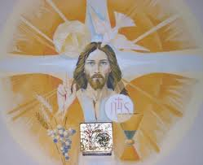
FRUTTO DELLA NOSTRA TERRA

Slide 58
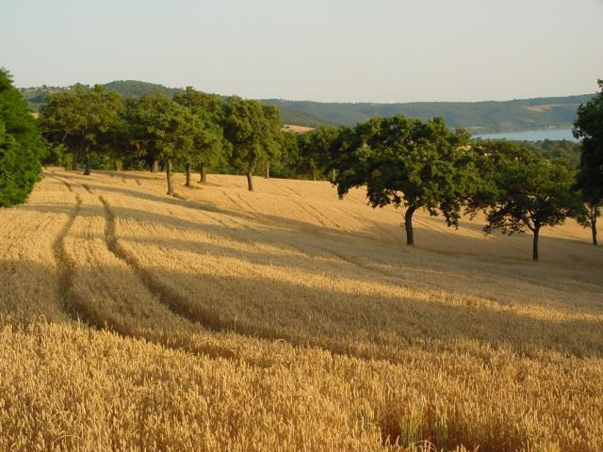
Frutto della nostra terra,

Slide 59
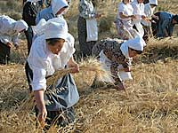
del lavoro di ogni uomo:

Slide 60
pane della nostra vita,

Slide 61
cibo della quotidianità.

Slide 62
Tu che lo prendevi
un giorno,
lo spezzavi
per i tuoi,
oggi vieni in questo pane, cibo vero dell’umanità.

Slide 63
E sarò pane,

Slide 64
e sarò vino

Slide 65
nella mia vita, nelle tue mani.

Slide 66
Ti accoglierò
dentro di me farò di me un’offerta viva, un sacrificio gradito a te.

Slide 67
Frutto della nostra terra,

Slide 68
del lavoro di ogni uomo:

Slide 69
vino delle nostre vigne,

Slide 70
sulla mensa dei fratelli tuoi.

Slide 71
Tu che lo prendevi un giorno,
lo bevevi con i tuoi,
oggi vieni in questo vino,
e ti doni per la vita mia.

Slide 72
E sarò pane,

Slide 73
e sarò vino

Slide 74
nella mia vita, nelle tue mani.

Slide 75
Ti accoglierò
dentro di me farò di me un’offerta viva, un sacrificio gradito a te.

Slide 77
Il Signore sia con voi.
E con il tuo spirito.
In alto i nostri cuori.
Sono rivolti al Signore.
Rendiamo grazie al Signore nostro Dio.
È cosa buona e giusta.

Slide 79
Santo Santo Santo
il Signore
Dio dell’universo
I cieli e la terra
sono pieni
della tua gloria

Slide 80
Osanna Osanna Osanna
Osanna nell’alto dei cieli
Benedetto colui che viene nel nome del Signore.

Slide 81
Osanna Osanna Osanna
Osanna nell’alto dei cieli
Osanna Osanna Osanna
Cantiamo a te Signore.

Slide 82
Osanna Osanna Osanna
Osanna nell’alto dei cieli
Osanna Osanna Osanna
nell’alto dei cieli

Slide 84
Mistero della fede.
Annunziamo la tua morte, Signore,
proclamiamo la tua risurrezione,
nell'attesa della tua venuta.

Slide 86
Per Cristo,
con Cristo
e in Cristo,
a te, Dio Padre onnipotente,
nell'unità dello Spirito Santo,
ogni onore e gloria
per tutti i secoli dei secoli.
Amen.

Slide 88
Padre nostro, che sei nei cieli,
sia santificato il tuo nome,
venga il tuo regno,
sia fatta la tua volontà,
come in cielo così in terra.
Dacci oggi il nostro pane quotidiano,
e rimetti a noi i nostri debiti
come noi li rimettiamo
ai nostri debitori,
e non ci indurre in tentazione,
ma liberaci dal male.

Slide 90
Tuo è il regno,
tua la potenza
e la gloria nei secoli.

Slide 92
Pace a voi: sia il tuo dono visibile; pace a voi: la tua eredità.

Slide 93
Pace a voi: come un canto all’unisono che sale dalle nostre città.

Slide 94
Pace sia, pace a voi: la tua pace sarà
sulla terra com’è
nei cieli.

Slide 95
Pace sia, pace a voi:
la tua pace sarà gioia
nei nostri occhi, nei cuori.

Slide 96
Pace sia, pace a voi: la tua pace sarà luce limpida nei pensieri. Pace sia, pace a voi: la tua pace sarà una casa per tutti.

Slide 97
Agnello di Dio,
che togli i peccati del mondo,
abbi pietà di noi.
Agnello di Dio,
che togli i peccati del mondo,
abbi pietà di noi.
Agnello di Dio,
che togli i peccati del mondo,
dona a noi la pace.

Slide 99
Beati gli invitati
alla Cena del Signore.
Ecco l’agnello di Dio,
che toglie i peccati del mondo.
O Signore, non son degno
di partecipare alla tua mensa:
ma di’ soltanto una parola
e io sarò salvato.

Slide 101
Popoli Tutti

Slide 102
Mio Dio, Signore, nulla è pari a te
Ora e per sempre voglio lodare
Il tuo grande amor per me.

Slide 103
Mia roccia, tu sei,
pace e conforto mi dai
Con tutto il cuore e le mie forze
Sempre io ti adorerò.

Slide 104
Popoli tutti acclamate al Signore
Gloria e potenza cantiamo al Re
Mari e monti si prostrino a te
Al tuo nome, o Signore.

Slide 105
Canto di gioia per quello che fai,
Per sempre Signore con te resterò,
non c’è promessa,
non c’è fedeltà che in te!
Non c’è promessa,
non c’è fedeltà che in te!

Slide 106
Mio Dio, Signore, nulla è pari a te
Ora e per sempre voglio lodare
Il tuo grande amor per me.

Slide 107
Mia roccia, tu sei,
pace e conforto mi dai
Con tutto il cuore e le mie forze
Sempre io ti adorerò.

Slide 108
Popoli tutti acclamate al Signore
Gloria e potenza cantiamo al Re
Mari e monti si prostrino a te
Al tuo nome, o Signore.

Slide 109
Canto di gioia per quello che fai,
Per sempre Signore con te resterò,
non c’è promessa,
non c’è fedeltà che in te!
Non c’è promessa,
non c’è fedeltà che in te!

Slide 111
O Dio, che illumini ogni uomo che viene in questo mondo, fa' risplendere su di noi la luce del tuo volto, perché i nostri pensieri siano sempre conformi alla tua sapienza e possiamo amarti con cuore sincero. Per Cristo nostro Signore. Amen.

Slide 112
Preghiera per l'elezione del papa

Slide 113
Sabato 16 marzo
giornata alla casa di Nazareth
dalle ore 14.30 (canonica)
alle 17.30 (santo Stefano)

Slide 114
Il Signore sia con voi.
E con il tuo spirito.
Vi benedica Dio onnipotente
Padre e Figlio e Spirito Santo.
Amen.
Nel nome del Signore: andate in pace.
Rendiamo grazie a Dio.

Slide 115
Ciao a tutti
e
buona
domenica

Slide 116
Quello che abbiamo udito

Slide 117
quello che abbiam veduto

Slide 118
quello che abbiam toccato

Slide 119
dell’amore infinito l’annunciamo a voi.

Slide 120
Grandi cose
ha fatto il Signore!

Slide 121
Del suo amore vogliamo parlare:

Slide 122
Dio Padre
il suo Figlio ha donato

Slide 123
sulla croce l’abbiamo veduto.

Slide 124
Quello che abbiamo udito

Slide 125
quello che abbiam veduto

Slide 126
quello che abbiam toccato

Slide 127
dell’amore infinito l’annunciamo a voi.

